Slide 1
Lucius Apuleius: Amor és Psyche
Készítette: Czérna Kornélia

Slide 2
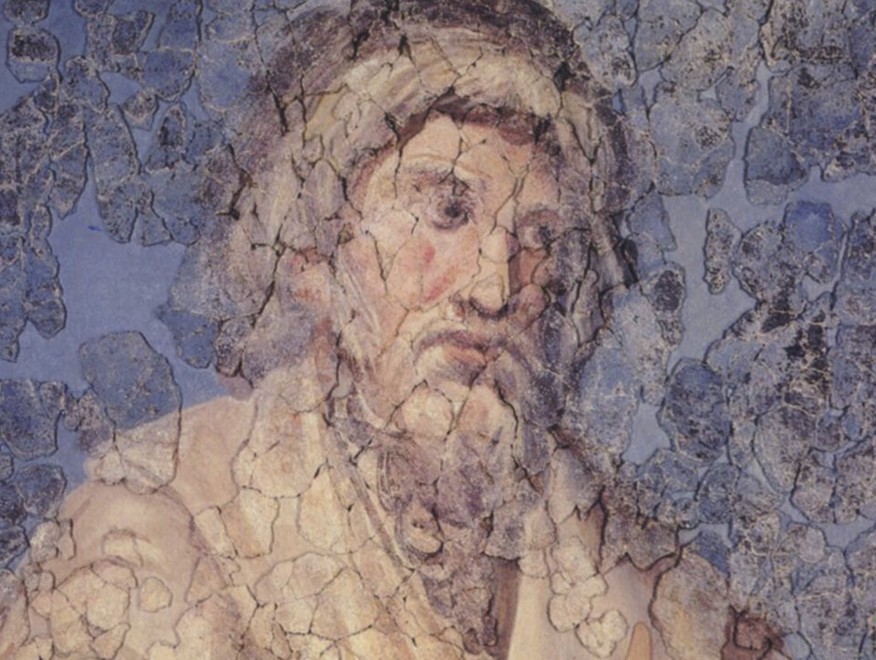
Lucius Apuleius
Észak-Afrika
Kr. u. 125 ~
Kr. u. 180 ~
Athénban tanult (filozófia, zene, irodalom)
Egyiptom, Hellász, Perzsia → Karthágó

Slide 3

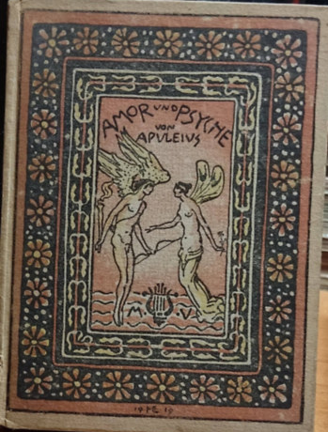
fő műve: Az aranyszamár
leghíresebb novellája: Amor és Psyche

Slide 4
A műről

Slide 5
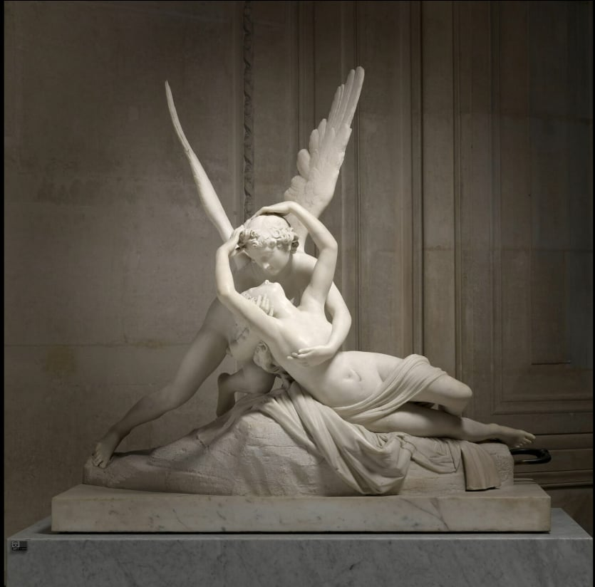
42 oldal – 8 fejezet
népi hagyomány
mitológia, mitikus elemek – mese
3 királylány
legfiatalabb – legszebb
próbatételek
a rosszakarók elbuknak, főhőseink elnyerik jutalmukat – szerelem kiteljesedése
Metamorphoseon libri IX. → Az aranyszamár

Slide 6
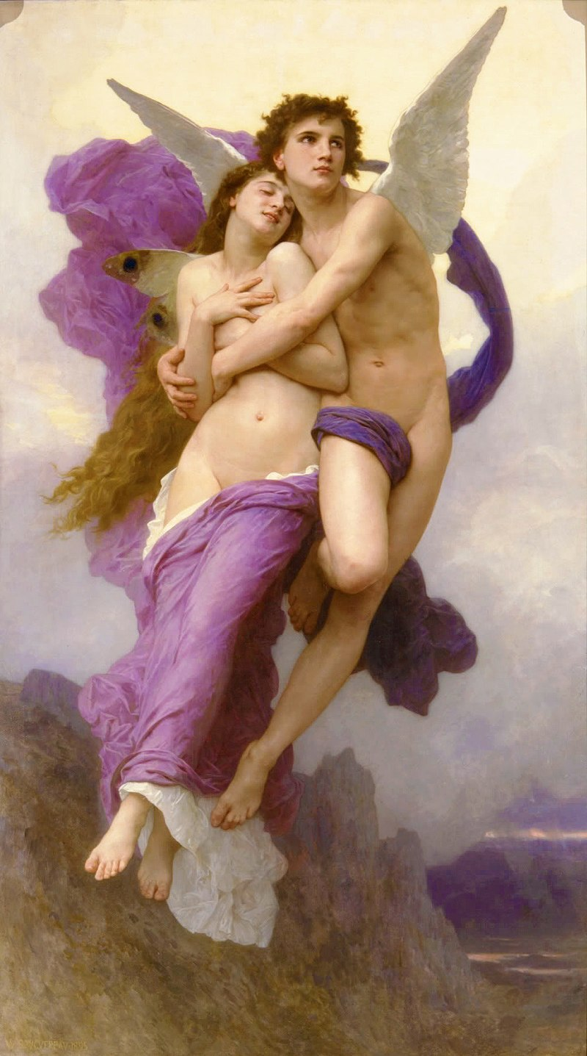
  A történet
I.fejezet – Királylányok, Venus dühe, Apollo jóslata
II. fejezet – Jólét és nász a láthatatlan férjjel, a figyelmeztetés
III. fejezet – A nővérek látogatása, ármánykodás
IV. fejezet – Amor felfedése és bosszú
V. fejezet – Venus haragja
VI. fejezet – Psyche Amort keresi és bujkál
VII. fejezet – Próbatételek
összekevert magok válogatása (hangyák)
egy szál az aranyszínű juh gyapjújából (a nádas tanácsa)
egy korsóval a Styx vizéből (Jupiter ragadozó sasa)
Proserpina/Perszephoné szépségéből egy szelencényi – Alvilág (a torony javaslata)
DE a szelencét nem lett volna szabad kinyitnia!
„styxi álom”
VIII. fejezet – Psyche halhatatlansága, menyegző
Nagyon ókor :D → szerelem, intrika, bosszú, istenek és emberek, testvérgyilkosság
Pszükhé elrablása – William-Adolphe Bouguereau, 1895 /meisterdrucke.hu/

Slide 7
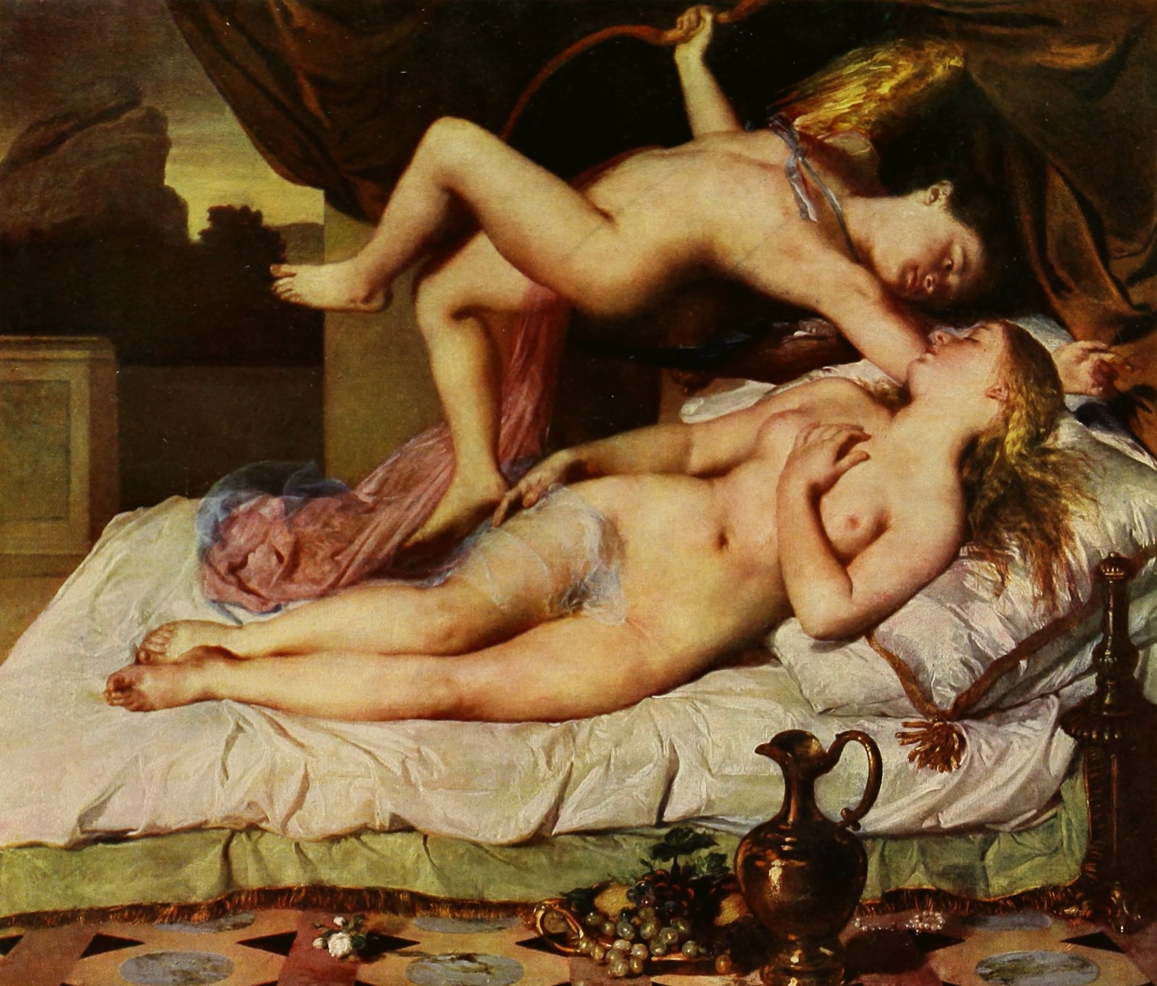
Hatása
Brocky Károly: Ámor és Psyche, olaj, 1850, Szépművészeti Múzeum, Budapest
Antonio Canova: Ámor és Psyche félig fekve, márvány, 1787-1793, Louvre, Paris

Slide 8
Filozófia és vallás
Thomas Taylor (1758-1835) - neoplatonizmus
Plotinus filozófiája – a lélek leereszkedése, a felfoghatatlan értelmezhetősége
Vágy – erkölcsi tévedés – az emberi lélek bukásának allegóriája – isteni megkülönböztetés, „feloldozás”
Mitológia ←→ Kereszténység
- Cupido megmegvilágítása lámpával --- tiltott gyümölcs
- Isteni palota --- édenkert
- „A lélek gyengesége az isteni kegyelem nélkül” --- Énekek éneke

Slide 9



Irodalom
Lucius Apuleius: Ámor és Psyche meséje. Ford.: Révay József. Budapest, Kner I. Könyvnyomtató, 1921
Falus Róbert: Az antik világ irodalmai, Budapest, Gondolat Könyvkiadó, 1980
Trencsényi-Waldapfel Imre: Mitológia, Budapest, Gondolat Könyvkiadó, 1974
John Uebersax: Cupid and Psyche, 2018

Slide 10
Képek:
https://www.google.com/url?sa=i&url=https%3A%2F%2Fen.wikipedia.org%2Fwiki%2FApuleius&psig=AOvVaw0umdIibr38X7dfNLNY7oMO&ust=1743618537815000&source=images&cd=vfe&opi=89978449&ved=0CBQQjRxqFwoTCPiKp7C7t4wDFQAAAAAdAAAAABAE
https://www.google.com/url?sa=i&url=https%3A%2F%2Fwww.antikvarium.hu%2Fkonyv%2Fapuleius-az-aranyszamar-689816-0&psig=AOvVaw3QB36RiBPtmpZ4CpUx3ZeZ&ust=1743618592731000&source=images&cd=vfe&opi=89978449&ved=0CBQQjRxqFwoTCICbrsy7t4wDFQAAAAAdAAAAABAE
https://www.google.com/url?sa=i&url=https%3A%2F%2Fbookline.hu%2Fproduct%2Fhome.action%3F_v%3DApuleius_Amor_es_Psyche%26type%3D20%26id%3D4018&psig=AOvVaw3lhwoaIuO7I4_xcURgoKX2&ust=1743618696757000&source=images&cd=vfe&opi=89978449&ved=0CBQQjRxqFwoTCNibrfy7t4wDFQAAAAAdAAAAABAc
https://www.google.com/url?sa=i&url=https%3A%2F%2Fhu.wikipedia.org%2Fwiki%2FPsz%25C3%25BCkh%25C3%25A9&psig=AOvVaw3qveIxBurvOnAYayS_ASl9&ust=1743618948609000&source=images&cd=vfe&opi=89978449&ved=0CBQQjRxqFwoTCPC8hd2_t4wDFQAAAAAdAAAAABAE
https://www.google.com/url?sa=i&url=https%3A%2F%2Fmek.oszk.hu%2F22900%2F22921%2F22921.pdf&psig=AOvVaw04nwGLRLPhKm1uJrYAEvrZ&ust=1743619356841000&source=images&cd=vfe&opi=89978449&ved=0CBQQjRxqFwoTCPC1tbW-t4wDFQAAAAAdAAAAABAI
https://www.google.com/url?sa=i&url=https%3A%2F%2Fwww.antikvarium.hu%2Fkonyv%2Ffalus-robert-az-antik-vilag-irodalmai-61861-0&psig=AOvVaw0DJvQXLBUtpoN13Pf9F4wI&ust=1743619385399000&source=images&cd=vfe&opi=89978449&ved=0CBQQjRxqFwoTCOis_sO-t4wDFQAAAAAdAAAAABAE
https://www.google.com/url?sa=i&url=https%3A%2F%2Fwww.antikvarium.hu%2Fkonyv%2Ftrencsenyi-waldapfel-imre-mitologia-58097-0&psig=AOvVaw2FlrZcReolfYKoIdnxYMVD&ust=1743619419231000&source=images&cd=vfe&opi=89978449&ved=0CBQQjRxqFwoTCLCeztK-t4wDFQAAAAAdAAAAABAE

